Slide 1
SITEMA DE RELACIONES - TRABAJO FINAL
HABITACULO PARA LA REFLEXION DE LA PAZ
HABITACULO DESERT HOUSE
DILAN JOSE JIMENEZ RAMIREZ

Slide 2
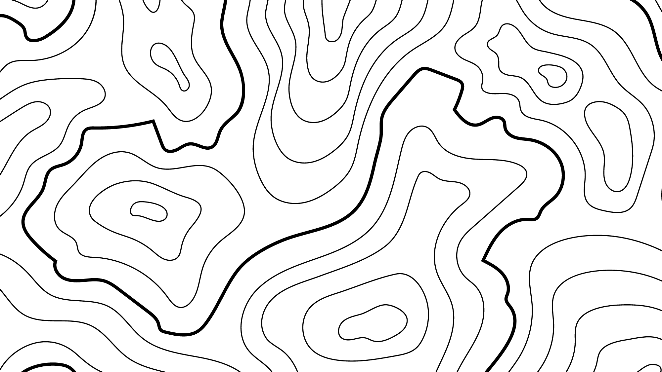


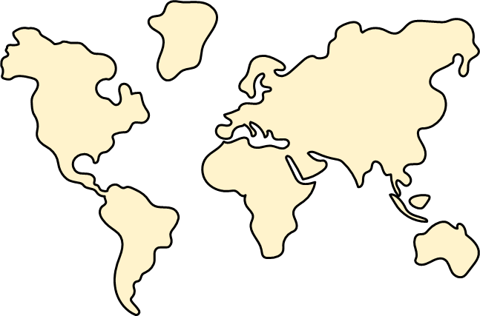
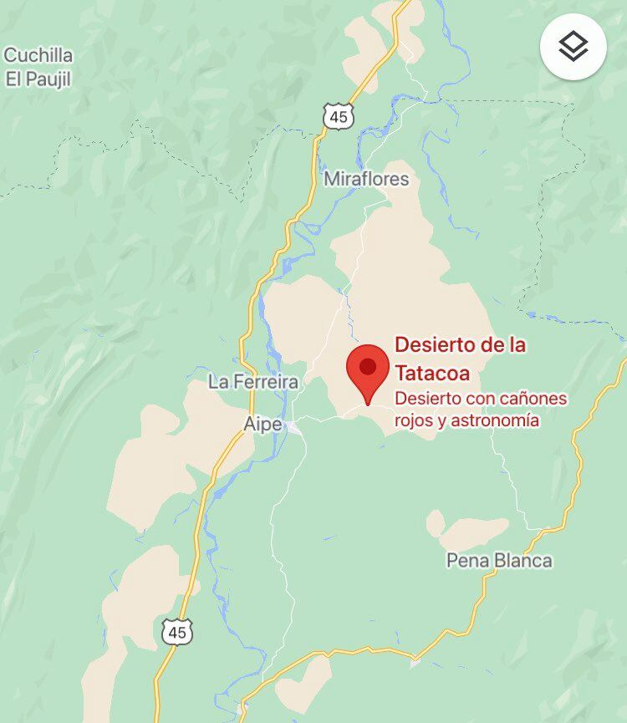
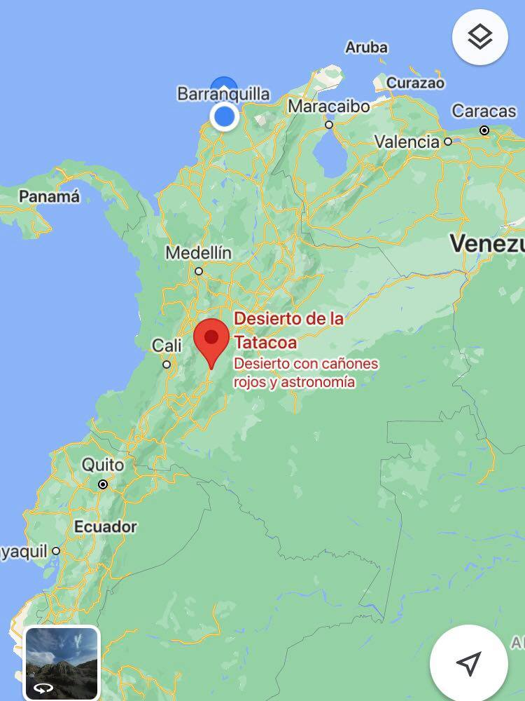
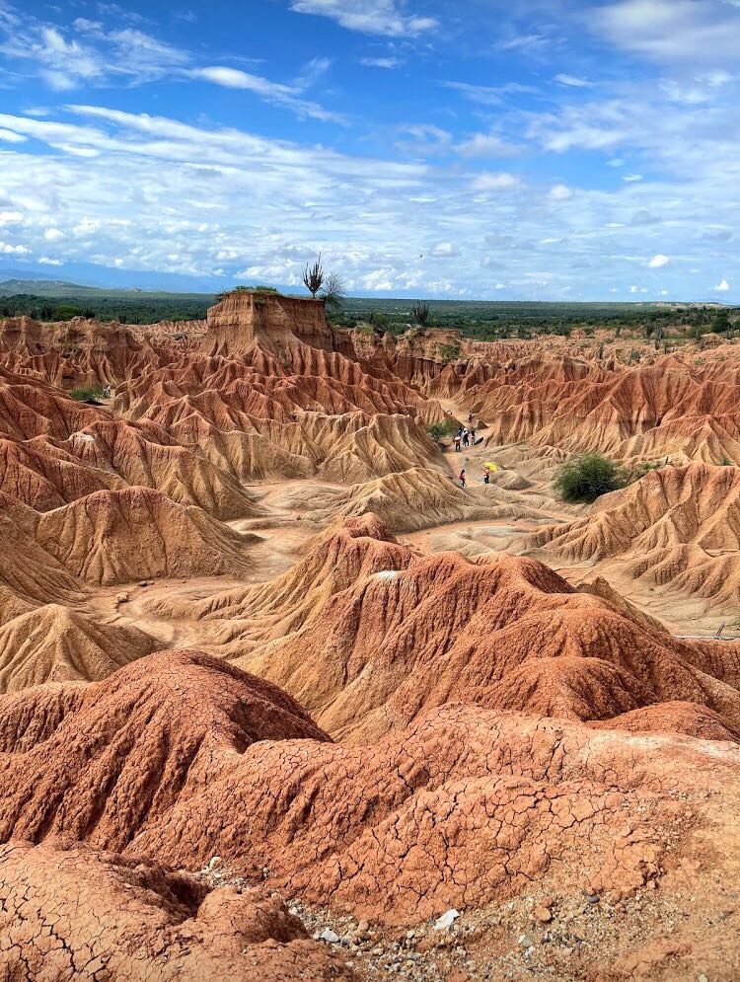
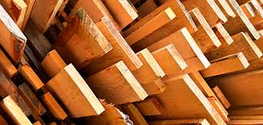

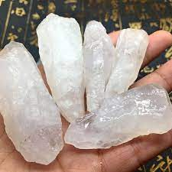
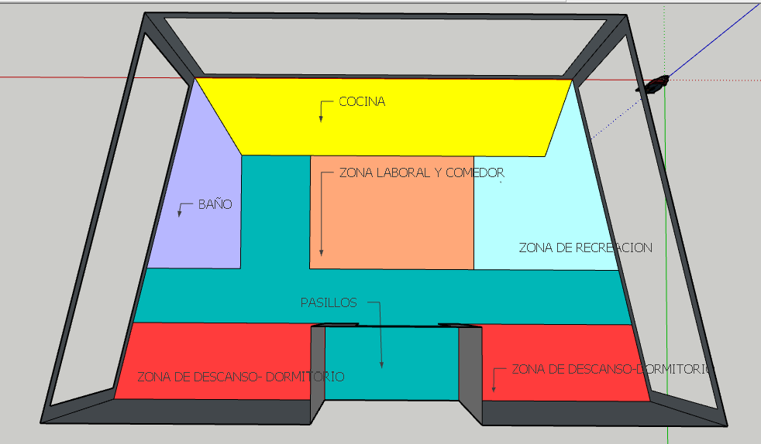
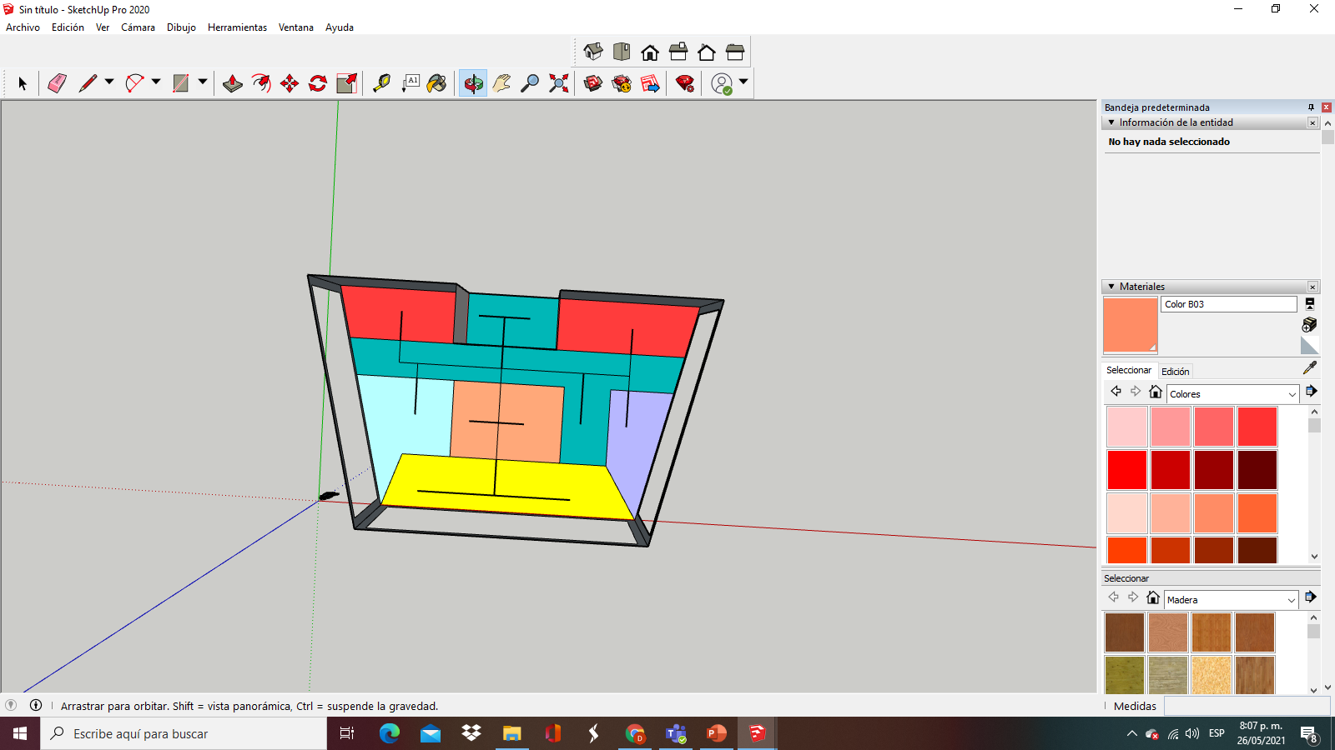
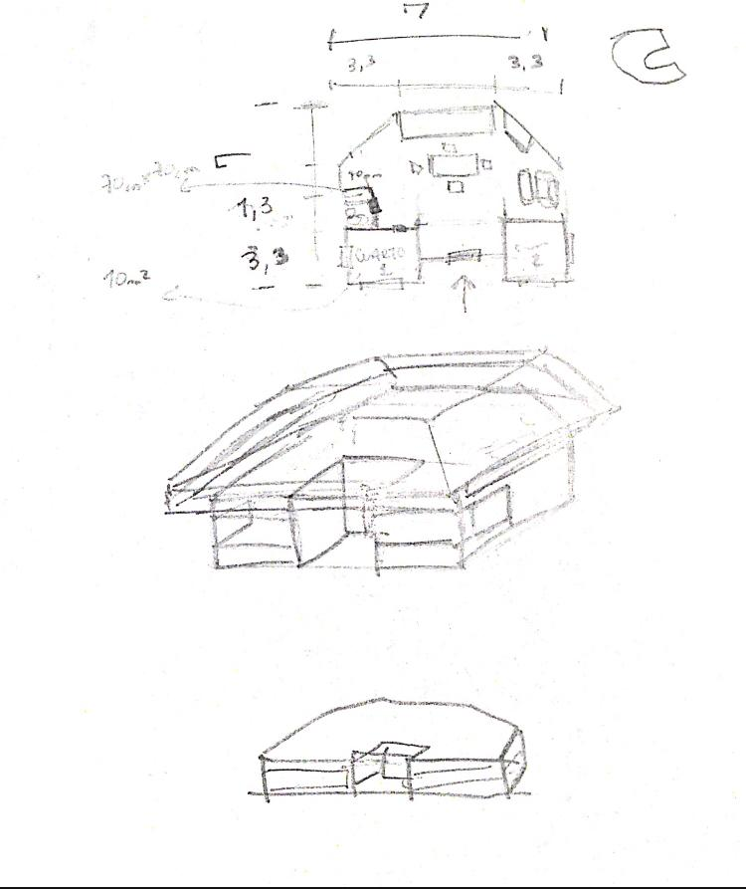
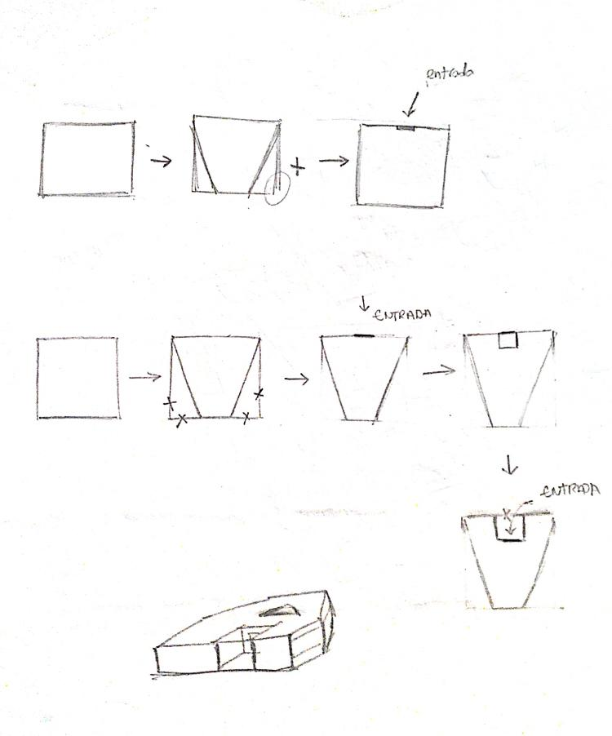
SITEMA DE RELACIONES - TRABAJO FINAL
HABITACULO PARA LA REFLEXION DE LA PAZ
HABITACULO DESERT HOUSE
UBICACIÓN
Se encuentra situado en el desierto de tatacoa, en el distrito de Huila Colombia. El Desierto de la Tatacoa es la segunda zona árida más extensa de Colombia después de la Península de La Guajira. Es uno de los escenarios naturales más atractivos de Colombia, de tierra de color ocre y gris con pincelazos del verde de los cactus.
Concepto-tipología Se quiere dar a mostrar la buena utilización de un espacio en este caso un ( habitáculo ) con ciertas características viendo los aspectos y características que debe tener un lugar para ser de tipología sensorial, para así mantener reflejada la tranquilidad y paz, en el habitáculo
CONCEPTO – TIPOLOGIA
MADERA
MATERIALES ULTILIZADOS
CLIMATIZACION DEL LUGAR
COLORES
La madera es el material que constituye la mayoría del tronco de un árbol. Se compone de fibras de celulosa unidas con lignina.
CUARZO BLANCO
El clima semiárido, semidesértico o de estepa es un subtipo de clima seco y una expresión comúnmente utilizada para designar el clima de una región del planeta donde las lluvias anuales están entre los 500 y los 800 mm en el ecuador.
El cuarzo blanco es una de las gemas más llamativas dentro del grupo de las piedras preciosas y semipreciosas, también se le conoce como cuarzo lechoso y se caracteriza por ser un cristal muy codiciado debido a los múltiples beneficios que tiene para los científicos
CONDICIONANTE- MEDIDAS
JUSTIFICACION
-Área máxima 50 m2
-Ocupación del proyecto 50m2 x altura de 5 metros
AREA- OCUPACION Y RECORRIDO
MODIFICACION Y BOSETOS
Porque, Se Busca Que Las Personas Sientan Paz Al Momento De Estar En Este Habitaculo. Por Eso El Color Blanco Del Cuarzo En El cuerpo, Debido A Que Trasmite Paz, Y Los Grandes Ventanales En La Gran Mayoria Del Habitaculo, Para Poder Apreciar La Naturaleza De Su Alrededor

Slide 3

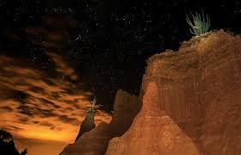
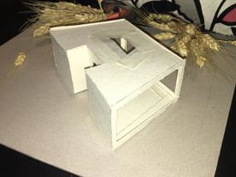
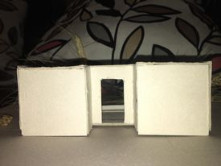
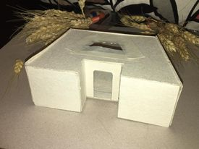
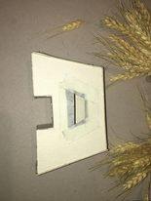
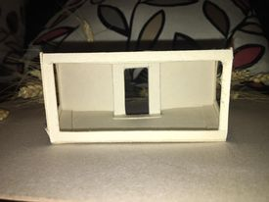
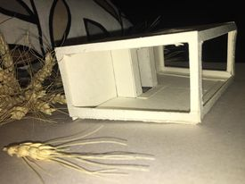
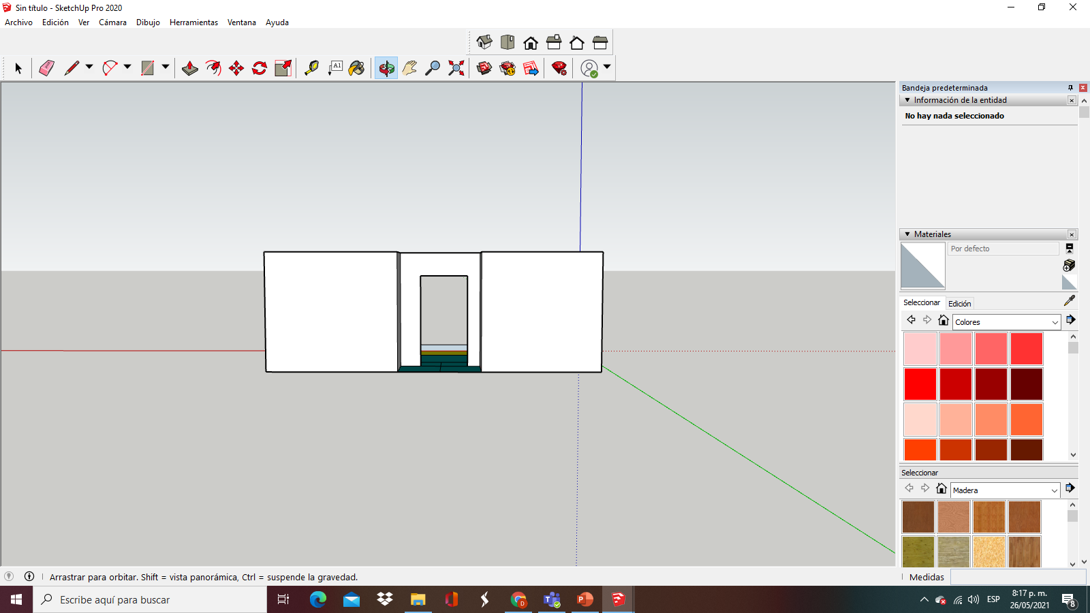
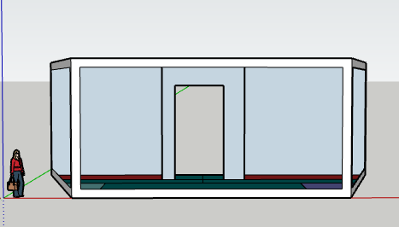
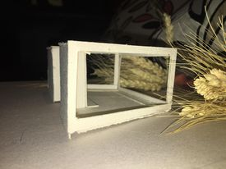
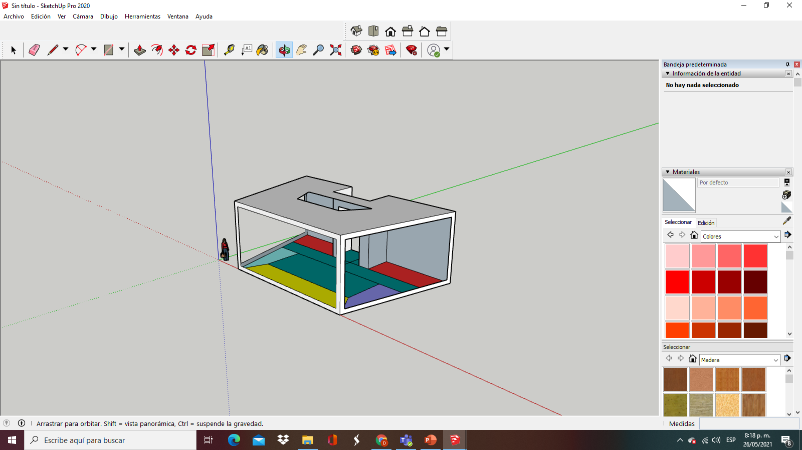
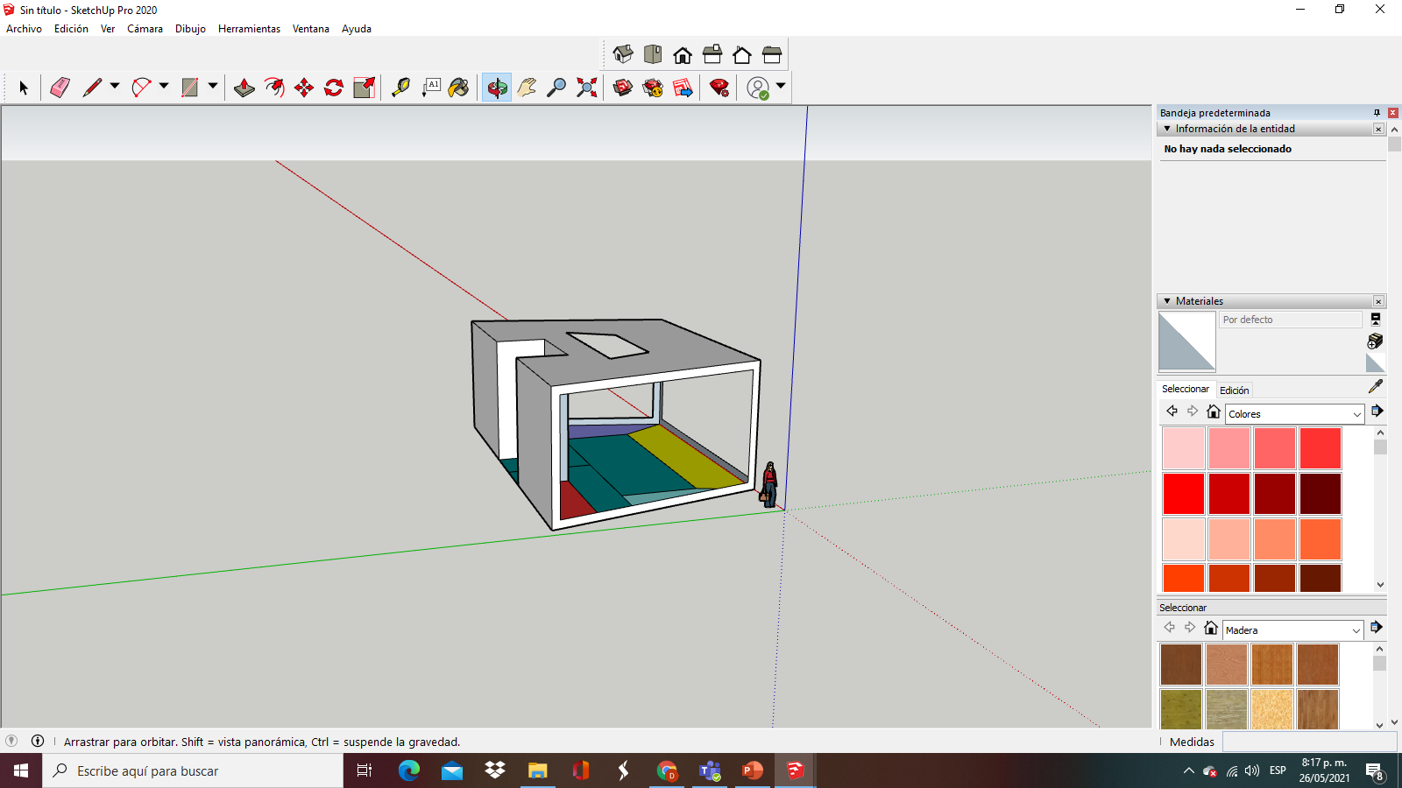
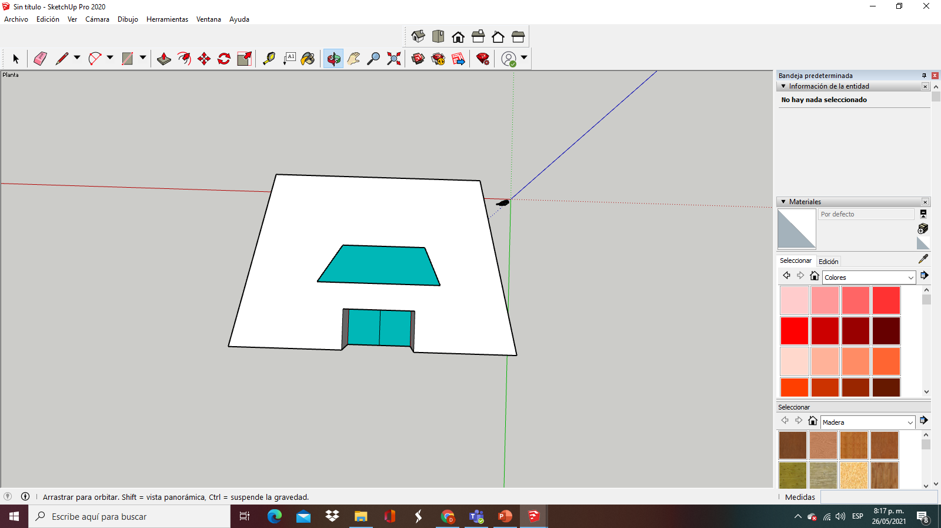
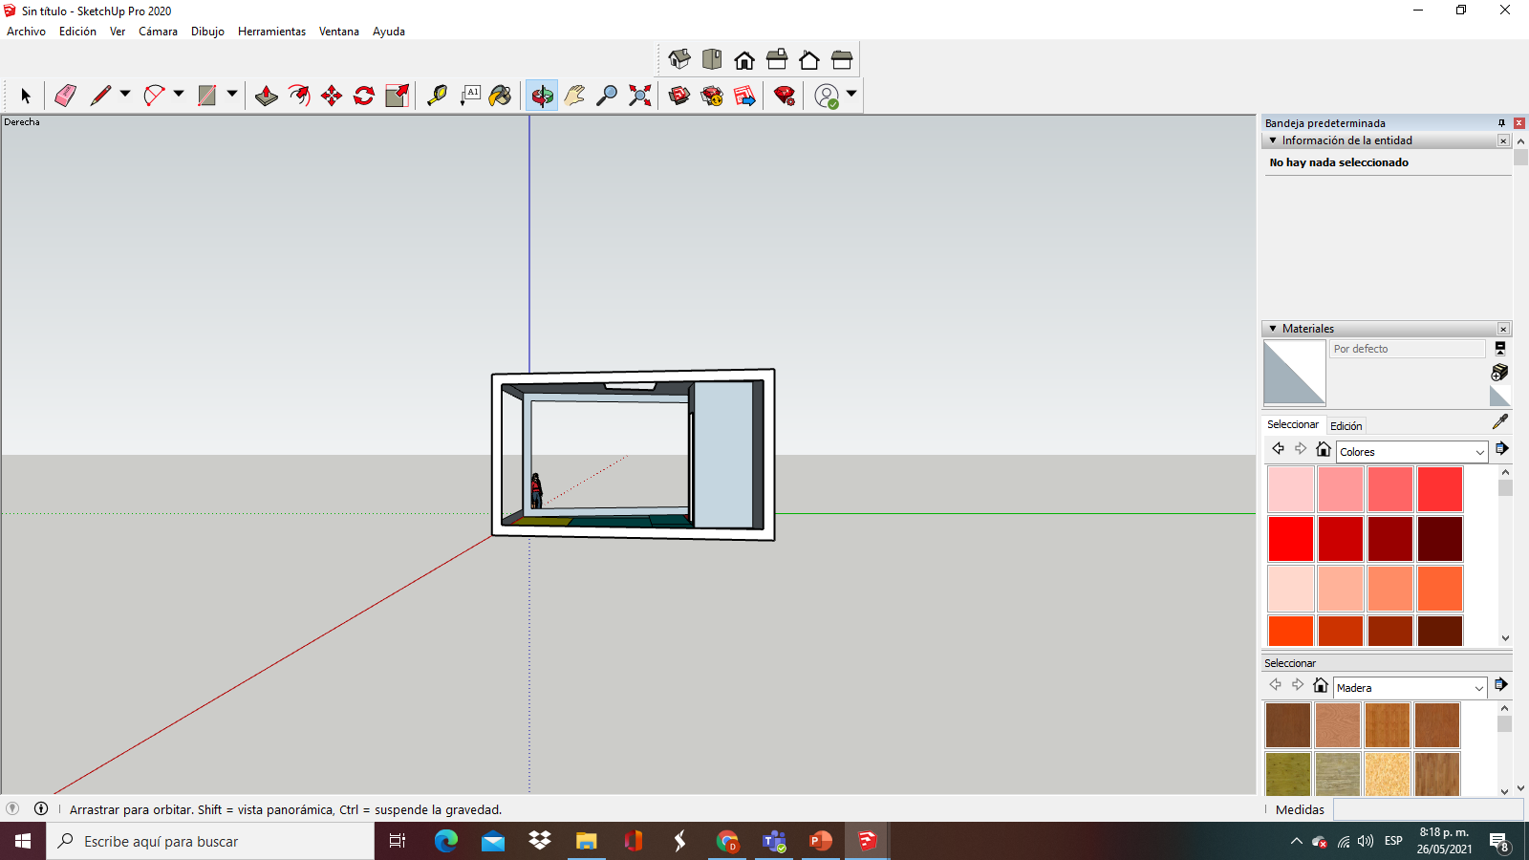
MAQUETA Y DIGITALIZACION

Slide 4
FIN!

